Slide 1
혁신성장 청년인재 집중양성
IAMEDIC
서승훈, 서준영, 이재호, 장진영

Slide 2
프로젝트 개요
기획 배경, 목표: (2d vs 3d + 논문구현 + 서비스?)
시장 분석: 의료 AI 영상(기업들) 썰 ( ) + 의료데이터 관련법
BraTS 대회 요약: (unet domination)
구성원 및 역할
프로젝트 추진 일정
분석 및 개발 결과
MRI썰
Modality, Biascorrection (EDA)
2D 내용 및 결과
3D 내용 및 결과
구현 내용 및 결과
-표 (keras구현모델 돌려본 결과)
기대효과
- prototype
누군가 brats2020 나간다면…. 우리거 보고 참고….
실무연계 (의사들이 사용)
향후 개선 사항
기대 효과
후기

Slide 3
I. 프로젝트 개요

Slide 4
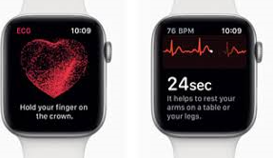
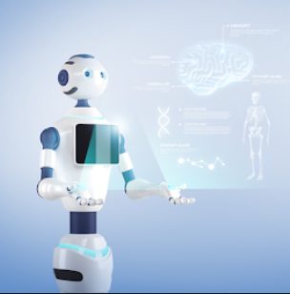
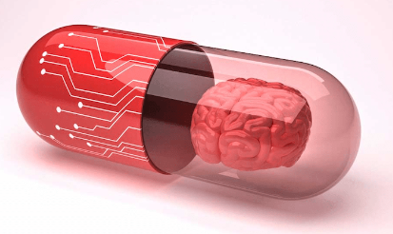
Intro - ssh
개인정보보호법 개정에 따른 의료데이터 활용 방안이 마련된다.
이에 보건복지부(장관 박능후)는 의료분야 가명 조치 및 보안 조치 절차, 제3자 제공방법 등을 포함한 의료데이터 활용 가이드라인을 올 하반기 시행되는 개인정보보호법 시행시기에 맞춰 수립한다는 계획이다. 또한 100만 명 규모의 바이오 빅데이터 등 공공ㆍ민간 보건의료 데이터 플랫픔을 확대하고 5대 보건의료 데이터센터를 구축해 데이터의 생산ㆍ관리ㆍ활용지원 등 의료데이터 활용을 위한 지원체계를 갖출 예정이다. 현재 의료폐기물로 분류되어 재활용을 금지하는 인체지방은 줄기세포를 통한 의약품 개발 등에 활용할 수 있도록 인체 폐지방 재활용을 허용하도록 폐기물관리법 개정도 추진된다. 여기에 마이크로바이옴, 오가노이드 등 새로운 형태의 인체유래 파생연구자원 활용연구 수요가 늘어남에 따라, 이에 대한 IRB(기관생명윤리위원회) 심의 가이드라인(사례집)을 마련하여 생명연구자원 활용도 역시 확대해 간다는 계획이다. 박능후 장관은 "의료 빅데이터 활용을 통해 바이오헬스산업 발전 기반을 제공하고, 새롭게 부상하고 있는 마이크로바이옴·오가노이드 등 신기술 개발에 박차를 가하는 한편, 혁신의료기술 평가트랙을 확대함으로써 인공지능(AI)·정밀의료 등 첨단 융·복합 의료기술의 혁신성을 보다 넓게 인정할 계획”이라고 전했다. 출처 : 의약뉴스(http://www.newsmp.com)
Notes:
심박수 등의 데이터를 분석하고 24시간 심장건강 상태를 손쉽게 체크할 수 있는 애플 와치, 도입하여 신속하고 정확한 암진단에 도움을 주는 Watson, 퀄리티 높은 약을 신속하게 개발하도록 돕는 AtomNet 등 의료 분야에서 AI의 활약이 돋보이고 있으며, AI를 이용한, 의료기술에 회의적인 시선을 가지고 있던, 의료진들도, 의료분야에서의 AI의 성능과 효용성을 인식하게 되면서, 의료분야에서 AI의 시장가치는 매우 높아지고 있습니다. 지금까지는 개인정보와 관련되어, 의료 데이터 이용에 대한 제약사항 및, 희귀 질환에 대한 데이터 확보의 어려움 등으로, 국내에서는 발전속도가 늦어졌지만, 올해 1월부터 정부가 의료 데이터 활용을 본격화하기 위한 가이드 라인을 수립하여, 국내에서도 AI를 활용한 의료기술시장 전망이 확대될것으로 예상됩니다.

Slide 5
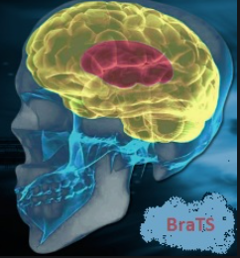
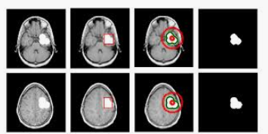
Intro - ssh
Notes:
최근, 의료분야에서 AI를 활용한 핫이슈중 하나가, 바로, Brain Tumor Segmentation인데요, 이와 관련하여, 2012년부터, BRATS라는 대회가 매년 열리고 있습니다. 저희는 딥러닝을 활용해 뇌종양 병변을 포착해 그 영역을 마스킹(masking)하는 부분을 자동화하는 것으로 목표로 해서 의사 및 연구자들에게 빠르고 신뢰성 있는 뇌MRI 영상 분석 도구 혹은 솔루션을 제공하고자 본 프로젝트를 기획하였습니다.

Slide 6
여기에 Brats관련 설명 들어가면 좋을듯 - ssh

Slide 7
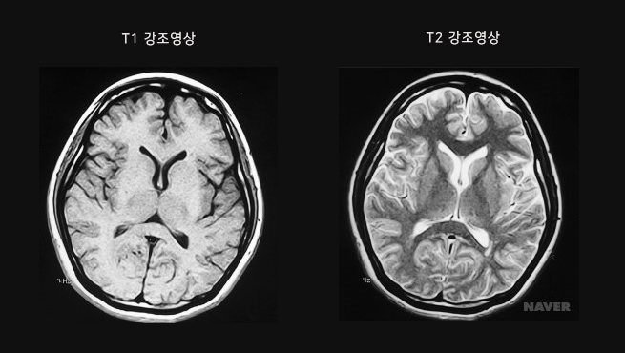
T1, T2 - ssh
T1 : 물 부분은 검은색, 지방부분 흰색, 해부학적 구조를 잘 파악
T2 : 물 부분은 흰색, 지방부분 검은색, 병변 발견에 용이
Notes:
보통 MRI 검사에서는, 둘 다 하게 되는데, T1, T2가 나타내는 영상 결과가 서로 다르기 때문에, 한가지 영상만으로 병변을 파악하는데는 한계가 있기 때문입니다.

Slide 8
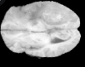
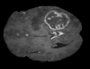
T1CE - ssh
T1 T1CE
T1CE는 Whole Tumor를 판단하는데, 용이함
Notes:
앞서 본 T1, T2 말고도, T1CE와 FLAIR라는 MRI 영상 종류가 있는데요, T1CE는 종양의 전체부분을 판단하기 용이한 장점을 가지고 있습니다.

Slide 9
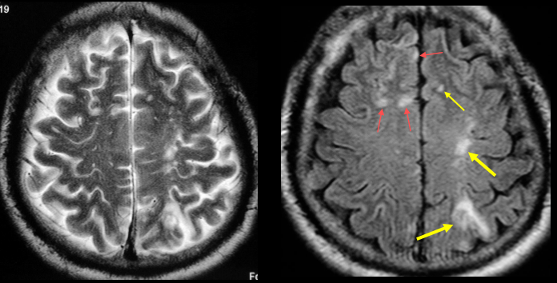
FLAIR
T2 FLAIR
T2만으로는 잡아내기 힘든, 미세한 병변을 파악하는데 용이함
Notes:
아까, T2는 병변을 발견하는데, 용이하다고 했는데, 미세한 병변의 경우, T2만으로는 파악하기 어려운 단점이 있습니다.
FLAIR는 뇌척수액의 신호강도를 억제하여, T2에서 파악하기 힘든, 병변을 잡아내기에 용이합니다.

Slide 10
II. 분석, 개발 결과

Slide 11
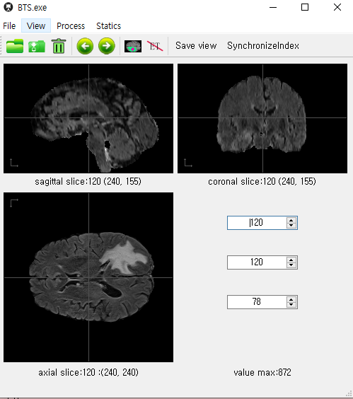
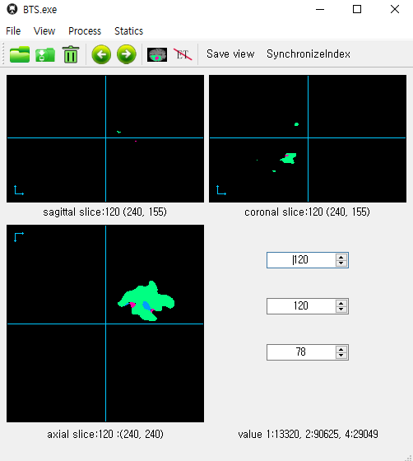
Pyqt – Viewer - ssh
Notes:
다음과 같이 Pyqt로 MRI 영상을 볼 수 있게 구현하였습니다.

Slide 12
Pyqt 동영상 넣을 예정 - ssh

Slide 15
III. 기대효과

Slide 20
IV. 후기

